Slide 1
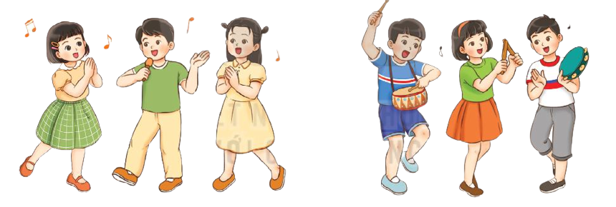
CHÀO MỪNG CÁC EM ĐẾN VỚI TIẾT
ÂM NHẠC
GV: TRẦN THỊ LOAN

Slide 2
KHỞI ĐỘNG

Slide 3
HOẠT ĐỘNG VẬN DỤNG – SÁNG TẠO

Slide 4
* Nghe và gõ đệm theo bài hát Lên Đàng.
NHẠC NGHE

Slide 5
* Đọc lời ca theo hình tiết tấu:
NHẠC

Slide 6
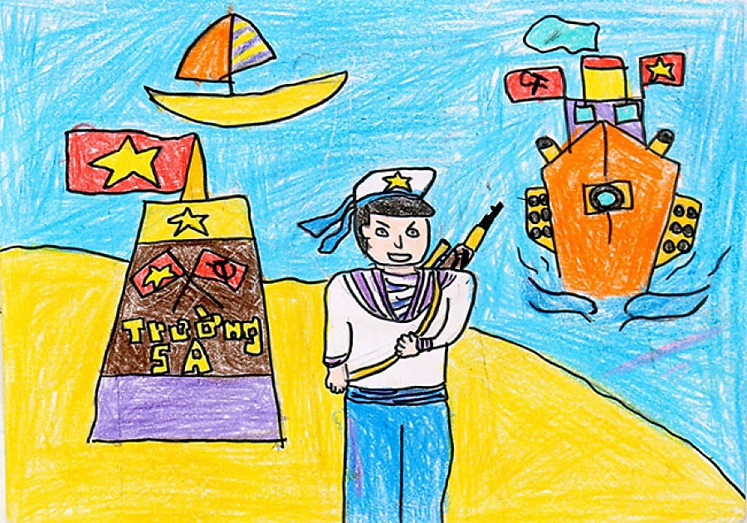
* Trưng bày và giới thiệu tranh đã vẽ về chủ đề Em yêu Tổ quốc Việt Nam
NHẠC NGHE

Slide 7
TIẾT 4 – CHỦ ĐỀ 2
TỔ CHỨC CÁC HOẠT ĐỘNG
VẬN DỤNG – SÁNG TẠO

Slide 8
TIẾT HỌC ĐẾN ĐÂY LÀ KẾT THÚC
Chào tạm biệt các em!

